Slide 1
Temadrøftelse om samarbejde
Punkt 1, 23. januar 2020

Slide 2
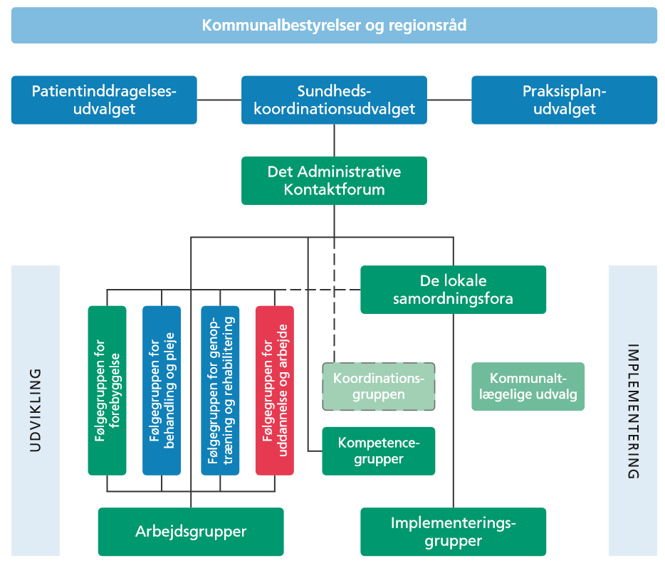
Organisationsdiagram

Slide 3
Erfaringer fra det tidligere samarbejde
Erfaringerne viser, at samarbejdet i den tidligere periode særligt er lykkes, når:
Der har været en god og tydelig dialog mellem følgegrupper og samordningsfora
Samordningsforaene har været inddraget fra begyndelsen i forbindelse med udviklingen af indsatser, fx ved deltagelse i workshops omkring forløbsprogrammerne
Notes:
Erfaringerne er baseret

Slide 4
Udfordringer i samarbejdet
Erfaringerne viser, at samarbejdet i den tidligere periode er udfordret, når:
Der er utydelig kommunikation mellem følgegrupper og samordningsfora
Det har været uklart for samordningsforaerne, hvilken rolle de skulle spille i en given sag (manglende forventningsafstemning)

Slide 5
Forslag til løsninger
Tydelige kommunikationsveje mellem følgegrupper, kompetencegrupper og samordningsfora
Generiske sagsfremstillinger
Løbende inddragelse af de lokale samordningsfora i udviklingen af indsatser
Løbende dialog

Slide 6
Drøftelse af, hvordan vi kan forbedre samarbejdet
Hvorledes skaber vi tydeligere kommunikationsveje mellem følgegrupper, kompetencegrupper og samordningsfora?
Hvorledes sikrer vi tidligere og mere involvering af de lokale samordningsfora?
Hvilken rolle spiller Det Administrative Kontaktforum i at lykkes med Sundhedsaftalen 2019-23?
Hvordan ser I Koordinationsgruppens rolle i at få samarbejdet til at lykkes?

